Slide 1
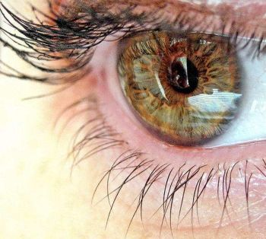
Зрительный
анализатор
Автор Медведева С.И.
учитель биологии высшей категории
МОУ СОШ № 3 г.Ельни
Смоленской области

Slide 2
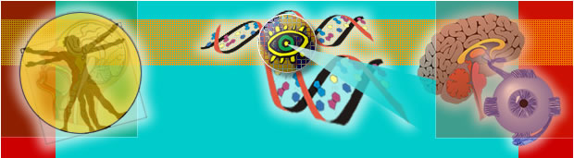
Значение зрения
Через зрительный анализатор человек получает основное количество информации. Окружающие нас предметы и явления, наше собственное тело мы воспринимаем прежде всего с помощью зрения.
Благодаря зрению мы обучаемся многим бытовым и трудовым навыкам, обучаемся выполнению определенных правил поведения.
В познании внешнего мира для человека зрение играет первостепенную роль. До 90% информации мы получаем через зрительный сенсорный канал.

Slide 3
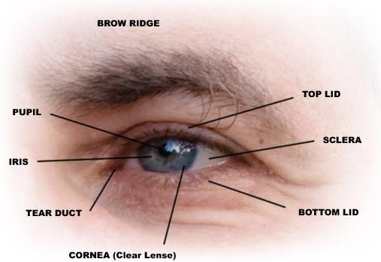
Внешнее строение глаза
бровь
верхнее веко
зрачок
склера
роговица
третье веко
нижнее веко
радужная оболочка
Notes:
Радужная оболочка «активна», обеспечивает переход к слайду 4

Slide 4
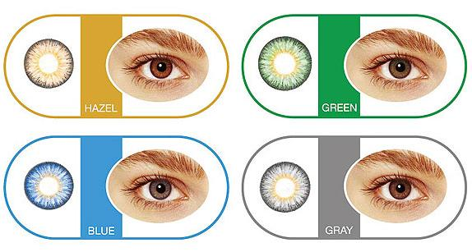
Радужная оболочка глаза
карие
зеленые
голубые
серые

Slide 5
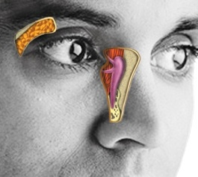
Слезный аппарат
Слезная
железа
Носослезный
канал

Slide 6
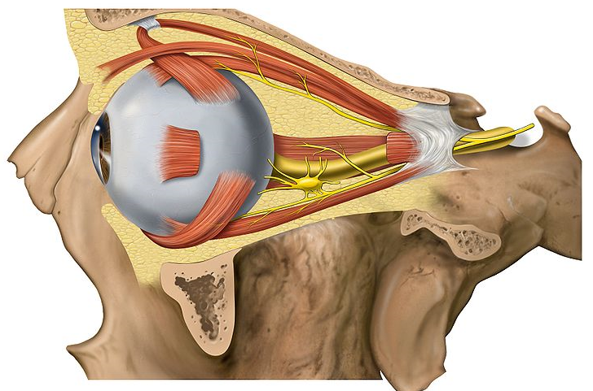
Положение глазного яблока
Мышцы, приводящие
в движение
глазное яблоко
Глазное яблоко
Глазной нерв

Slide 7
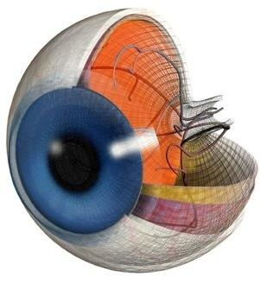
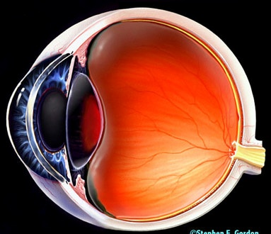
строение глаза
сетчатка
склера
хрусталик
роговица
зрачок
радужка
сосудистая
оболочка
стекловидное тело

Slide 8
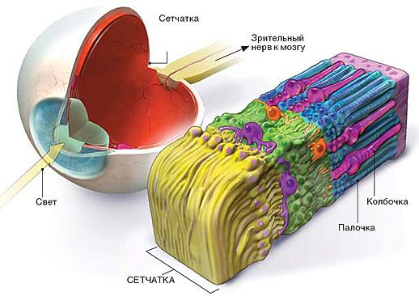
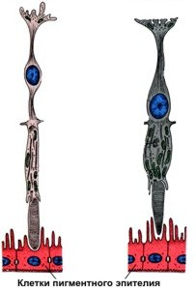
сетчатка глаза
Слепое пятно
Палочки
125 миллионов
Колбочки
7 миллионов
Notes:
Изображение сетчатки «активно», обеспечивает переход к слайду 9

Slide 9
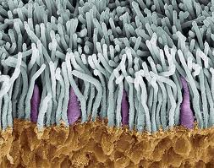
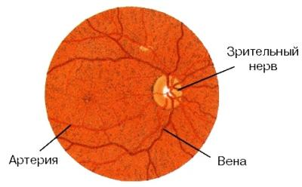
Сетчатку пронизывает сложная сеть кровеносных сосудов.
На фотографии, полученной с помощью
сканирующего электронного микроскопа
видны колбочки (фиолетовые) и палочки
(серые), выстилающие поверхность сетчатки.

Slide 10
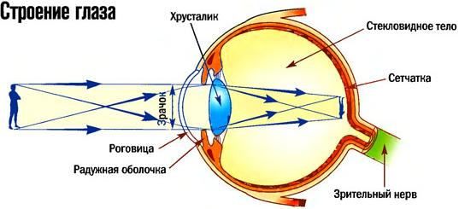
Оптическая система глаза
Желтое пятно
Слепое пятно
Notes:
На слайде «активна» стрелка зрачок, обеспечивает переход к 11 слайду. Перевернутое изображение на сетчатке позволяет перейти к слайду 12.

Slide 11
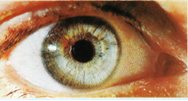
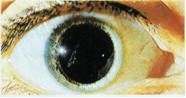
Изменение просвета зрачка

Slide 12
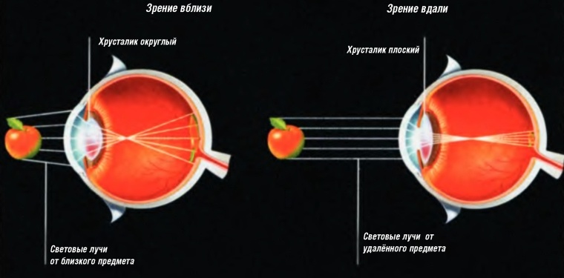
Изменение кривизны
хрусталика

Slide 13
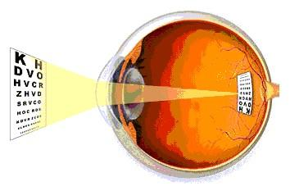
Формирование изображения
на сетчатке

Slide 14
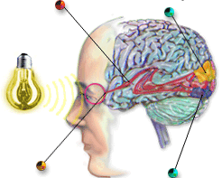
Зрительный анализатор
Зрительная
зона коры
Зрительный анализатор состоит из трех частей:
  рецепторы сетчатки глаза,
  зрительный нерв,
  зрительная зона коры больших полушарий головного мозга.
Зрительный нерв
Рецепторы
сетчатки

Slide 15
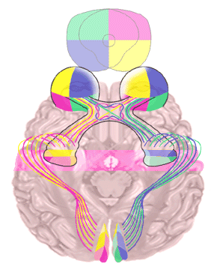
Корковая часть
Зрительного анализатора

Slide 16
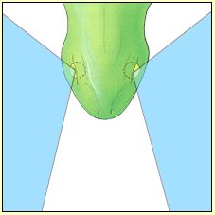
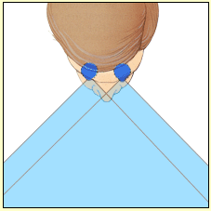
Бинокулярное зрение
Благодаря тому, что у нас имеется два глаза, каждый из которых воспринимает предметы под своим углом, а также благодаря мозгу. Сводящему полученное изображение воедино, мы способны воспринимать пространственные объемы. Каждый глаз посылает в головной мозг различные образы. Мозг в свою очередь объединяет оба изображения в единое целое, обладающее тремя измерениями: высотой, шириной и глубиной.

Slide 17
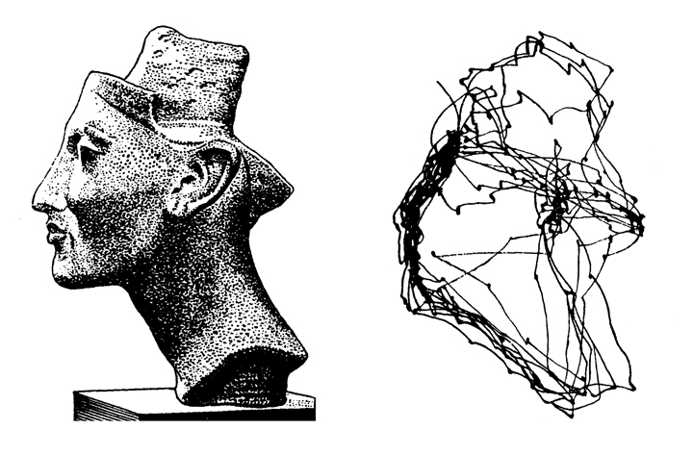
Схема движения взгляда

Slide 18
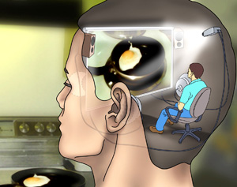

Slide 19
Источники материалов
http://www.inauka.ru/science/article81245
http://nashol.com/tag/8-klass/Page-8.html
http://forum.omskmama.ru/viewtopic.php?t=30355
http://commons.wikimedia.org/wiki/Category:Anatomical_plates_and_drawings_of_the_eyes
http://medical-faq.ru/2011/05/glaznoe_yabloko/
http://zp.shary.ua/advices?page=49
http://www.olimp.yaroslavl.ru/HTML_Eye_INFO/Eye_info_Function.html
http://www.sciteclibrary.ru/rus/catalog/pages/10758.html
http://mai.animalworld.com.ua/news/Akuly-lisheny-cvetovogo-zrenija
http://www.what-this.ru/people/five_human_senses/eye.php
http://www.personaclinic.ru/info/information/anatomy/
«Виртуальная школа Кирилла и Мефодия. Уроки биологии. Человек и его здоровье» ООО «Кирилл и Мефодий», 2006.
http://my-edu.ru/edu_bio/3_19.html
http://oksanavorobyova.ucoz.ru/index/0-28
http://files.school-collection.edu.ru/dlrstore/1470861a-8c9a-4e0d-90fd-22149c504821/%5BBI8ZD_5-03%5D_%5BIL_02%5D.html

